Slide 1
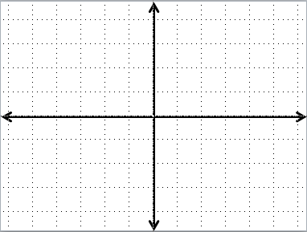
المجال
المدى
المقطع X
المقطع Y
التماثل
الاتصال
سلوك طرفي التمثيل البياني | من اليمين | من اليسار
فترات التزايد والتناقص
المدى
R
$${f\left(x\right)=C}$$
C
C
C
عندما C = 0 فإن المنحنى يقطع محور X في جميع نقاطه
C
الدالة زوجية
متماثل حول محور y
المجال
متصل عند جميع قيم المجال
$$\lim_{x→−∞}{f\left(x\right)=C}$$
$$\lim_{x→∞}{f\left(x\right)=C}$$
ثـــــــــــــــــابت

Slide 2
المجال
المدى
المقطع X
المقطع Y
التماثل
الاتصال
سلوك طرفي التمثيل البياني | من اليمين | من اليسار
فترات التزايد والتناقص
R
$${f\left(x\right)=x}$$
المدى
R
0
0
0
الدالة فردية
متماثل حول نقطة الأصل
المجال
متصل عند جميع قيم المجال
$$\lim_{x→−∞}{f\left(x\right)=−∞}$$
$$\lim_{x→∞}{f\left(x\right)=∞}$$
(-∞ , ∞)

Slide 3
المجال
المدى
المقطع X
المقطع Y
التماثل
الاتصال
سلوك طرفي التمثيل البياني | من اليمين | من اليسار
فترات التزايد والتناقص
R
$${f\left(x\right)=x2}$$
Y ≥ 0
المدى
0
0
0
الدالة زوجية
متماثل حول محور Y
المجال
متصل عند جميع قيم المجال
$$\lim_{x→−∞}{f\left(x\right)=∞}$$
$$\lim_{x→∞}{f\left(x\right)=∞}$$
( - ∞ , 0)
( 0 , ∞)

Slide 4
$${f\left(x\right)=x3}$$
المجال
المدى
المقطع X
المقطع Y
التماثل
الاتصال
سلوك طرفي التمثيل البياني | من اليمين | من اليسار
فترات التزايد والتناقص
R
المدى
R
0
0
0
الدالة فردية
متماثل حول نقطة الأصل
المجال
متصل عند جميع قيم المجال
$$\lim_{x→−∞}{f\left(x\right)=−∞}$$
$$\lim_{x→∞}{f\left(x\right)=∞}$$
( -∞ , ∞)

Slide 5
المجال
المدى
المقطع X
المقطع Y
التماثل
الاتصال
سلوك طرفي التمثيل البياني | من اليمين | من اليسار
فترات التزايد والتناقص
x ≥ 0
المدى
Y ≥ 0
0
0
0
ليست فردية ولا زوجيه
غير متماثل
المجال
متصل عند جميع قيم المجال
$$\lim_{x→∞}{f\left(x\right)=∞}$$
( 0 , ∞)

Slide 6
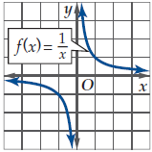
المجال
المدى
المقطع X
المقطع Y
التماثل
الاتصال
سلوك طرفي التمثيل البياني | من اليمين | من اليسار
فترات التزايد والتناقص
R – { 0 }
R – { 0 }
لا يوجد
لا يوجد
الدالة فردية
متماثل حول نقطة الأصل
عدم اتصال لا نهائي عند X = 0
$$\lim_{x→−∞}{f\left(x\right)=0}$$
$$\lim_{x→∞}{f\left(x\right)=0}$$
( - ∞ , 0 )
( 0 , ∞ )

Slide 7
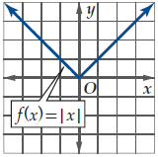
المجال
المدى
المقطع X
المقطع Y
التماثل
الاتصال
سلوك طرفي التمثيل البياني | من اليمين | من اليسار
فترات التزايد والتناقص
R
المدى
Y ≥ 0
0
0
الدالة زوجية
متماثل حول محور Y
متصل عند جميع قيم المجال
المجال
$$\lim_{x→−∞}{f\left(x\right)=∞}$$
$$\lim_{x→∞}{f\left(x\right)=∞}$$
( - ∞ , 0)
( 0 , ∞)

Slide 8
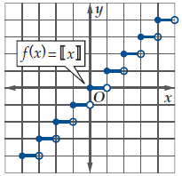
المقطع X
0 ≤ X < 1
المجال
المدى
المقطع X
المقطع Y
التماثل
الاتصال
سلوك طرفي التمثيل البياني | من اليمين | من اليسار
فترات التزايد والتناقص
R
المدى عدد صحيح
Z
0 ≤ X < 1
0
ليست زوجية ولا فردية
غير متماثل
عدم اتصال قفزي
$$\lim_{x→−∞}{f\left(x\right)=−∞}$$
$$\lim_{x→∞}{f\left(x\right)=∞}$$
المجال عدد حقيقي
متزايدة عندما
X ∈ Z
ثابتة عندما
X Z

Slide 9
$${f\left(x+h\right)}$$
$${f\left(x\right)}$$
$${f\left(x −h\right)}$$
$${f\left(x\right)+k}$$
$${f\left(x\right)}$$
$${f\left(x\right)−k}$$

Slide 10
${\text{g} \left(x\right)}= \left| x \right|$ + 4
$${f\left(x\right)}= | x |$$
0

Slide 11
$${f\left(x\right)}= | x |$$
$${\text{g} \left(x\right)}= \left| x+3 \right|$$
0

Slide 12
$${f\left(x\right)}= | x |$$
${\text{g} \left(x\right)}= \left| x−2 \right|$ $−$ 1
0

Slide 13
$${f\left(x\right)}= x 3$$
0
$${\text{h}\left(x\right)}= x3 − 5$$

Slide 14
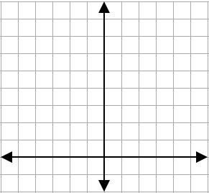
$${\text{h}\left(x\right)}=8+x3$$
$${f\left(x\right)}= x 3$$

Slide 15
$${\text{h}\left(x\right)}=\left( x +2 \right)3+4$$
$${f\left(x\right)}= x 3$$
0

Slide 17
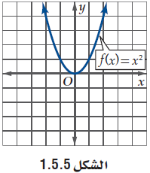
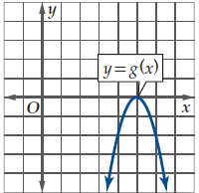
$${\text{g}\left(x\right)}=( x −5 ) 2$$
$${\text{g}\left(x\right)}=−\left( x −5 \right)2$$
1 – انسحاب خمسة وحدات لليمين .
2 – انعكاس حول محور x .

Slide 18
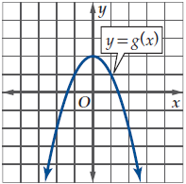
$${\text{g}\left(x\right)}=−x2+2$$
$${\text{g}\left(x\right)}=−x2$$
1 – انعكاس حول محور x.
2 – انسحاب وحدتين إلى الأعلى .

Slide 19
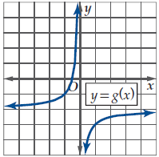
1
$${f\left(x\right)}=$$
$$x$$
1
$${\text{g}\left(x\right)}=−$$
0
$$x$$
1
$${\text{g}\left(x\right)}=− −2$$
$$x$$
1 – انعكاس حول محور x.
2 – انسحاب وحدتين إلى الأسفل .

Slide 20
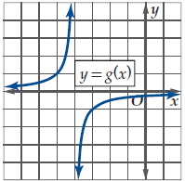
1
$${f\left(x\right)}=$$
$$x$$
1
0
$${\text{g}\left(x\right)}=−$$
$$x$$
1
$${\text{g}\left(x\right)}=−$$
$$x+4$$
1 – انعكاس حول محور x.
2 – انسحاب أربع وحدات إلى اليسار .

Slide 22
التمدد
أفقي
رأسي
$${f\left(\text{a} x\right)}$$
$${\text{a} f\left(x\right)}$$
تضييق
توسع
تضييق
توسع
a > 1
0 < a < 1
0 < a < 1
a > 1

Slide 23
التمدد رأسي
$${\text{a} f\left(x\right)}$$
على الصورة
$${f\left(x\right)=x3}$$
1 – الدالة الأم :
0 < a < 1
$${f\left(x\right)}= x 3$$
2 –
3 – التمدد تضييق رأسي .
1
$${\text{g}\left(x\right)}= x 3$$
أفقي
$$4$$
رأسي
0
$${f\left(\text{a} x\right)}$$
$${\text{a} f\left(x\right)}$$
تضييق
توسع
تضييق
توسع
a > 1
0 < a < 1
0 < a < 1
a > 1

Slide 24
انعكاس حول محور x
التمدد أفقي
$${ f\left(\text{a}x\right)}$$
على الصورة
$${f\left(x\right)=x2}$$
1 – الدالة الأم :
0 < a < 1
$${f\left(x\right)}= x 2$$
2 –
3 – التمدد توسع أفقي .
$${\text{g}\left(x\right)}= ( 0,2 x )2$$
أفقي
رأسي
0
$${\text{g}\left(x\right)}=−( 0,2 x )2$$
$${f\left(\text{a} x\right)}$$
$${\text{a} f\left(x\right)}$$
تضييق
توسع
تضييق
توسع
a > 1
0 < a < 1
0 < a < 1
a > 1

Slide 25
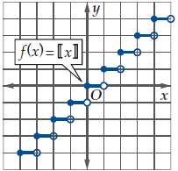
انسحاب أربع وحدات إلى الأسفل
•
o
لا يوجد عدد أكبر من الواحد أو عدد أكبر من الصفر وأصغر من الواحد
•
o
•
o
•
o
أي أنه لا يوجد تمدد .
•
o
•
o
•
o
انسحاب أربع وحدات إلى الأسفل .
ولكن يوجد
•
o
•
o
${\text{g}\left(x\right)}=[|x|]$ – 4

Slide 26
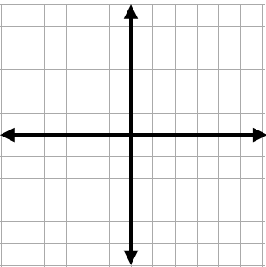
توسع رأسي
f ( x ) = - 1 , - 1 ≤ x ≤ 4
f ( x ) = 3 x² , x < - 1
f ( x ) = - 1
f ( x ) = x²
الدالة الأم :
عندما x = - 1
فإن : f ( x ) = 3
- 1 ≤ x ≤ 4
( - 1 , 3 )
انسحاب أفقي خمس وحدات لليمين ثم انسحاب رأسي ثلاث وحدات للأعلى
f ( x ) = ( x – 5 )³ + 2 , x ≥ 4
f ( x ) = x³
الدالة الأم :
عندما x = 4
فإن : f ( x ) = 1
( 4 , 1 )

Slide 27
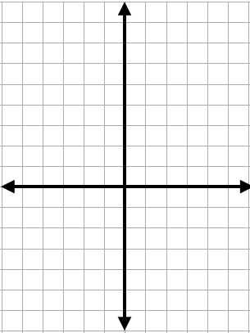
توسع رأسي
انسحاب رأسي خمس وحدات للأسفل
2
f ( x ) = , x > 2
f ( x ) = x – 5 , x ≤ 0
x
f ( x ) =
1
الدالة الأم :
f ( x ) = x
الدالة الأم :
x
عندما x = 2
فإن : f ( x ) = 1
عندما x = 0
فإن : f ( x ) = - 5
( 2 , 1 )
( 0 , - 5 )
f ( x ) = x³ , 0 < x ≤ 2
f ( x ) = x³
الدالة الأم :
عندما x = 0
فإن : f ( x ) = 0
( 0 , 0 )
عندما x = 2
فإن : f ( x ) = 8
( 2 , 8 )

Slide 28
انسحاب أفقي ست وحدات لليسار
f ( x ) = 7 , - 5 ≤ x ≤ 2
f ( x ) = ( x + 6 )² , x < - 5
f ( x ) = 7
f ( x ) = x²
الدالة الأم :
عندما x = - 5
فإن : f ( x ) = 1
- 5 ≤ x ≤ 2
( - 5 , 1 )
انسحاب أفقي أربع وحدات لليمين
f ( x ) = |x - 4| , x > 2
f ( x ) = |x|
الدالة الأم :
عندما x = 2
فإن : f ( x ) = 2
( 2 , 2 )

Slide 29
h( x ) =
–
1
x² + 4 x + 1
15
h( x ) =
–
1
( x² – 60 x – 15 )
f ( x ) = x²
الدالة الأم :
15
h( x ) =
–
1
[ ( x² – 60 x ) – 15 ]
15
70
h( x ) =
–
1
[ ( x² – 60 x + 900 ) – 15 – 900 ]
60
15
50
1
40
h( x ) =
–
15
[ ( x – 30 )² – 915 ]
30
20
h( x ) =
–
1
( x – 30 )² + 61
10
15
10
20
30
40
50
60
انعكاس حول محور x
انسحاب رأسي 61 وحدة إلى الأعلى
تضييق رأسي
انسحاب أفقي30 وحدة إلى اليمين

Slide 30
f ( x ) =
x
الدالة الأم :
I ( x ) =
1
x
نكتب الدالة I ( x ) على الصورة :
11
*
الدالة I ( x ) على الصورة f ( a x )
0 < a < 1
أي أن التحويل الذي تم على الدالة f ( x ) هو توسع أفقي .
I ( x ) =
x
الدالة التي تصف مرور التيار في مصباح مقاومته 15 أوم هي :
15

Slide 31
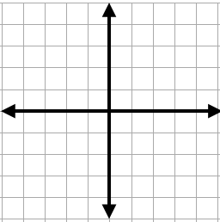
g ( x ) = f (|x|)
g ( x ) = |f ( x )|

Slide 32
g ( x ) = f (|x|)
g ( x ) = |f ( x )|

Slide 33
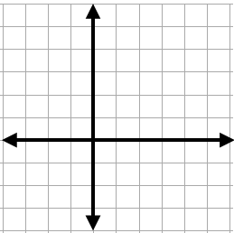
g ( x ) = f (|x|)
g ( x ) = |f ( x )|

